Slide 1
AUTOMATION AND CONTROL LABORATORY
Automation and Control Engineering 2015/2016
Control of linear vibrations
Russo Alessio, Savaia Gianluca, Alberto Ficicchia
School of Industrial and Information Engineering
Politecnico di milano
https://github.com/rssalessio/linearVibrationsControl

Slide 2

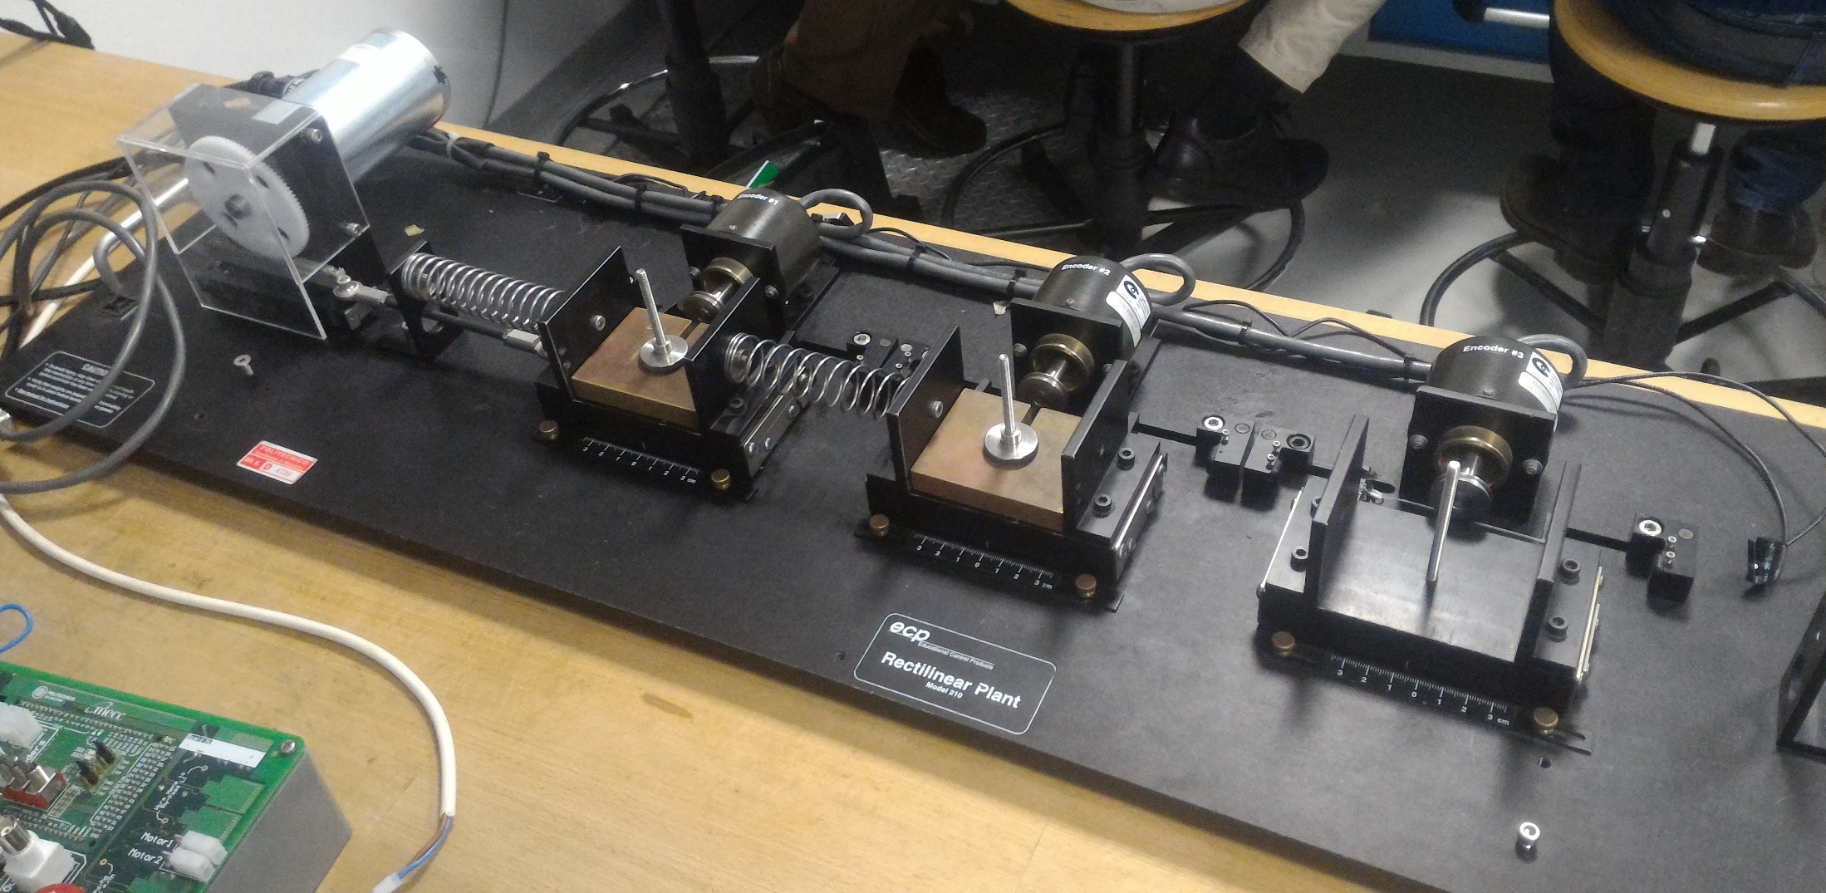
System description
Control of linear vibrations
Brushed motor
Incremental encoder
Cart
Weight
Spring
Arduino board
POLITECNICO DI MILANO
Notes:
Fare due slide e più figure e meno testo

Slide 3
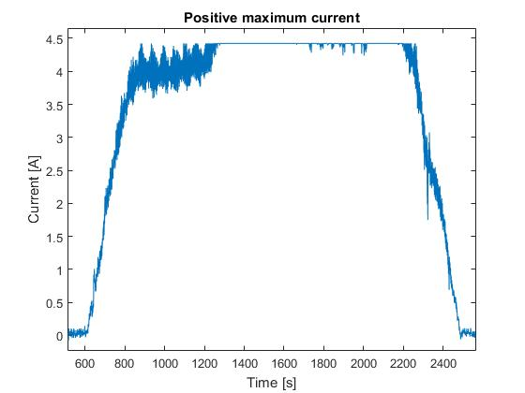
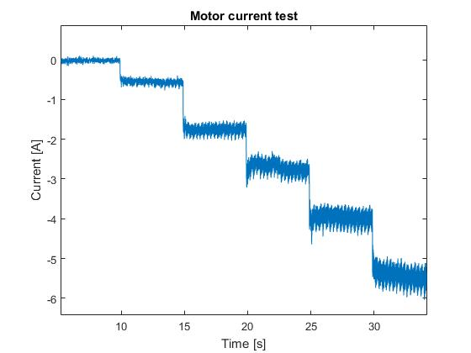
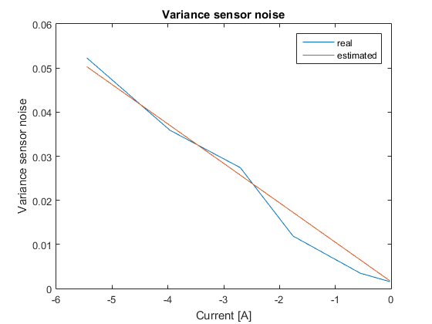
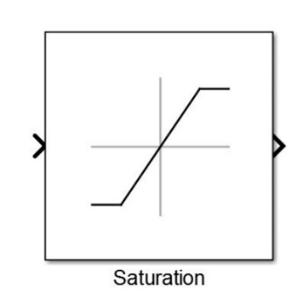
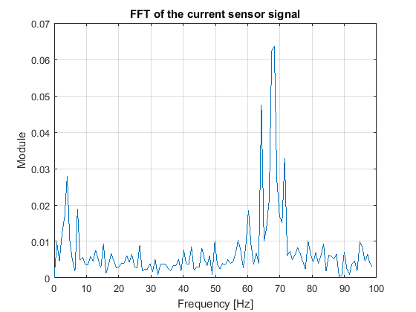
Preliminary issues
Control of linear vibrations
Measurement saturation
Measurement noise
Variable variance
Solved
White noise
Solved
Solved
LS estimation
Fourier transform
POLITECNICO DI MILANO
Notes:
Fare due slide e più figure e meno testo

Slide 4
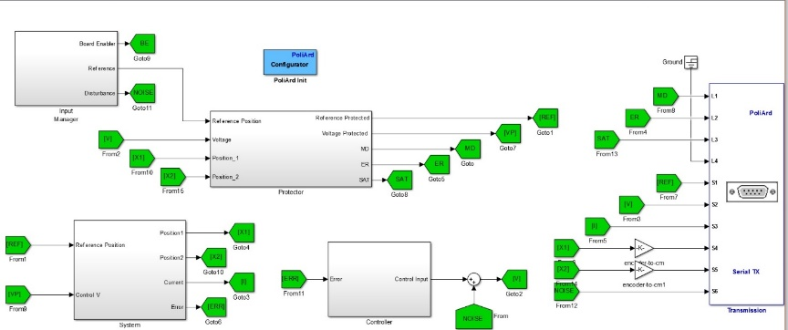
Protection system: four macroblocks
Control of linear vibrations
Input manager:
Selects input, noise and reference
Protector:
Saturates voltage, displacement and reference
Synchronizes Arduino and signal starting time
Triggers alert
System:
Motor and encoder feedback
Controller:
Contains control action
POLITECNICO DI MILANO
Notes:
Fare due slide e più figure e meno testo

Slide 5
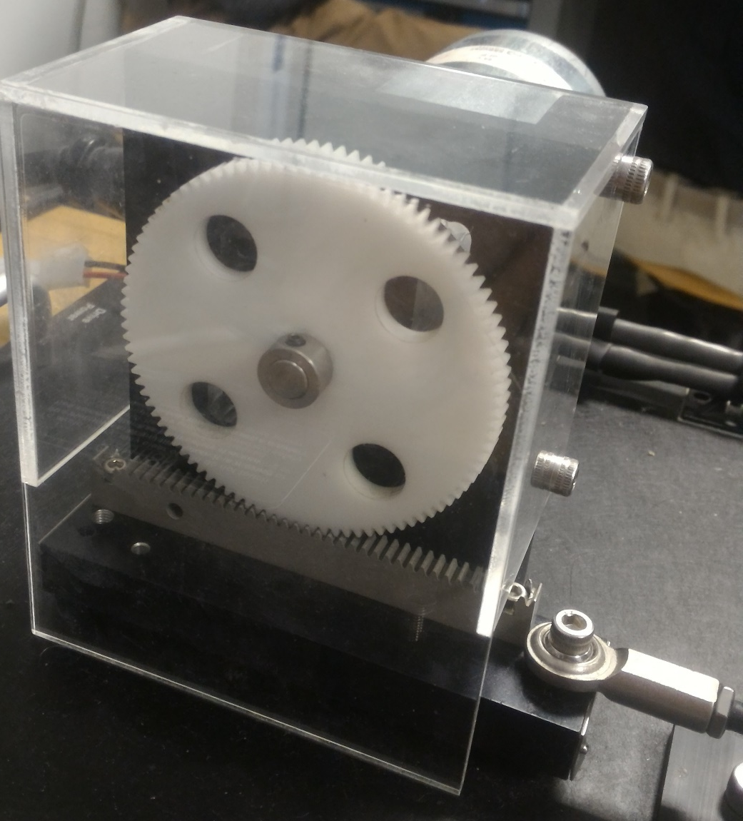
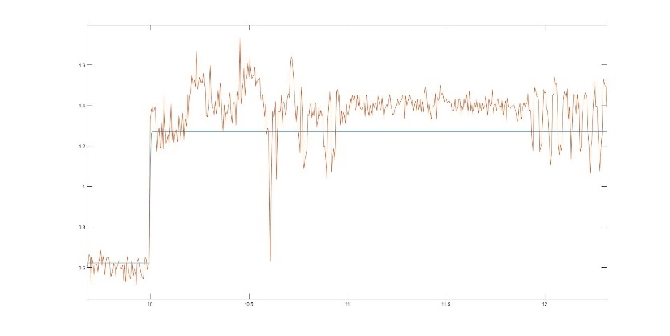
Modelling: motor
Control of linear vibrations
where
: back-emf effect
: motor torque
: torque constant
POLITECNICO DI MILANO
Notes:
Mettere foto carrellino
Fare sezioni a scomparsa con immagini riferite al pezzo del modello

Slide 6
Modelling: pinion/rack
Control of linear vibrations
Pinion/rack: where
: inertia of motor, pinion and rack
: load torque transmitted to the carts
: non linear motor friction
POLITECNICO DI MILANO
Notes:
Mettere foto carrellino
Fare sezioni a scomparsa con immagini riferite al pezzo del modello

Slide 7
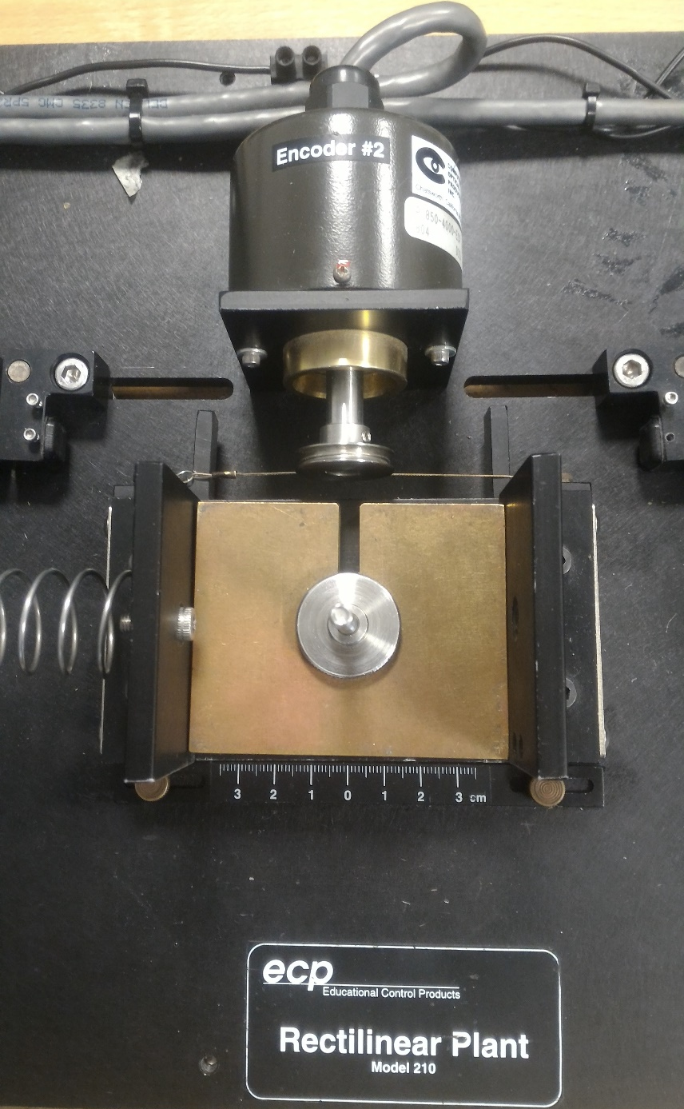
Modelling: carts
Control of linear vibrations
Each cart: where
: total damping (viscous + spring) of the i-th cart
Setting and neglecting nonlinear friction
where
POLITECNICO DI MILANO
Notes:
Mettere foto carrellino
Fare sezioni a scomparsa con immagini riferite al pezzo del modello

Slide 8
Equations: 1-2-3 DOF
Control of linear vibrations
1 DOF
2-3 DOF: Lagrangian approach: where
2 DOF
3 DOF
POLITECNICO DI MILANO

Slide 9
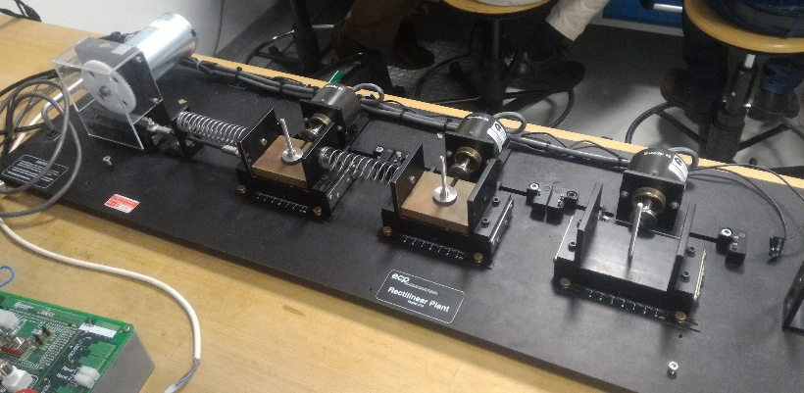
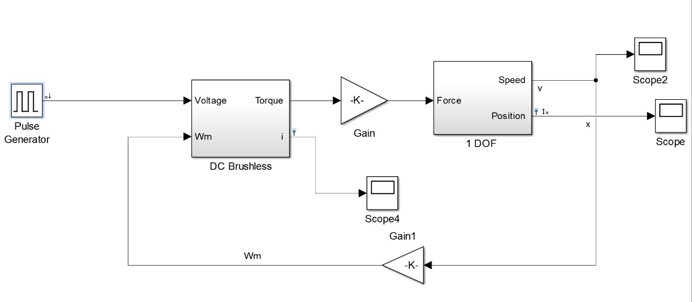
White box identification: steps
Control of linear vibrations
1. Define a model for the system
2. Perform a set of tests on the real system
and collect the relevant data
3. Use model to get the wanted parameters from measured data
4. Perform a simulation of the system with the identified parameters
5. Validate the results comparing the simulation output with the real one
How to compare?
POLITECNICO DI MILANO
Notes:
Voltaggio a onda quadra con corrente che lo segue e fare vedere che la disatnza a steady state è R. L’abbiamo idnetificata cosi.
Per la fuznione di straferimento mettere il blocchetto di simulink nei modelli

Slide 10
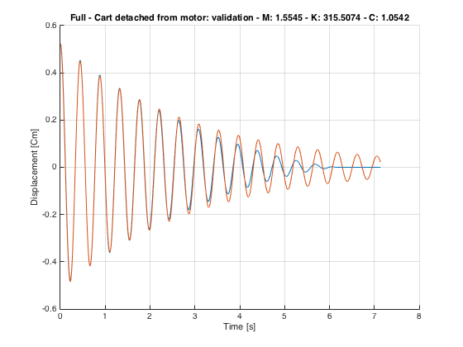
Validation cost function
Control of linear vibrations
Distance expressed by L₂ norm
Simulated output
represents the energy of the difference signal
A more practical index is:
Real output
In this way d=1 represents a perfect fit
POLITECNICO DI MILANO
Notes:
Voltaggio a onda quadra con corrente che lo segue e fare vedere che la disatnza a steady state è R. L’abbiamo idnetificata cosi.
Per la fuznione di straferimento mettere il blocchetto di simulink nei modelli

Slide 11
Identification: open vs closed loop
Control of linear vibrations
Back-emf can be seen as a closed loop feedback:
The effect is proportional to velocity and opposing to motion, thus it adds to damping
POLITECNICO DI MILANO
Notes:
Voltaggio a onda quadra con corrente che lo segue e fare vedere che la disatnza a steady state è R. L’abbiamo idnetificata cosi.
Per la fuznione di straferimento mettere il blocchetto di simulink nei modelli

Slide 12
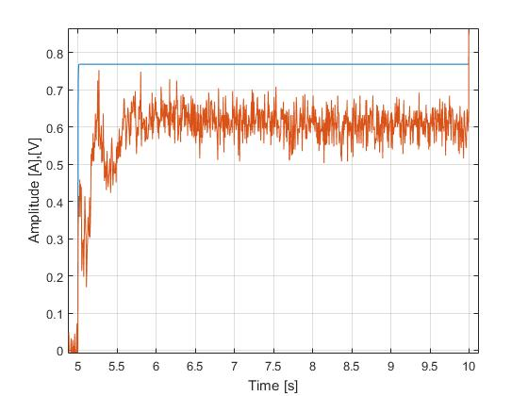
Motor identification: resistance
Control of linear vibrations
Steady state: identify
Voltage
Current
Transient
Steady state
POLITECNICO DI MILANO
Notes:
Voltaggio a onda quadra con corrente che lo segue e fare vedere che la disatnza a steady state è R. L’abbiamo idnetificata cosi.
Per la fuznione di straferimento mettere il blocchetto di simulink nei modelli

Slide 13
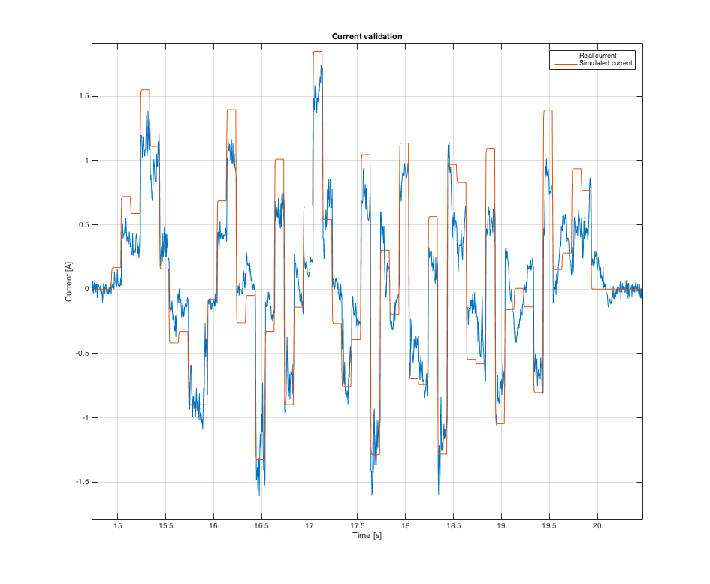
Motor identification: inductance
Control of linear vibrations
Matlab tfest (first order)
From data
back-emf neglected because
Nominal values from motor datasheet
Validation with input
Fit = (81.42±3,64) %
POLITECNICO DI MILANO
Notes:
Voltaggio a onda quadra con corrente che lo segue e fare vedere che la disatnza a steady state è R. L’abbiamo idnetificata cosi.
Per la fuznione di straferimento mettere il blocchetto di simulink nei modelli

